Slide 1
Consigli per un buon profilo #Linkedin

Slide 2
CONSIGLI PER UN BUON PROFILO LINKEDIN
Conosci l'importanza di LinkedIn come vetrina per il mondo professionale, quindi risparmio l‘introduzione e riassumo drasticamente con:
"Come professionisti siamo un «prodotto» e il mondo professionale è il mondo in cui facciamo marketing"
La tua pagina LinkedIn non è il tuo curriculum. Quindi non utilizzare la tua pagina LinkedIn come CV.
Usalo come pagina di vendita.
Quindi ecco 10 suggerimenti per rendere il tuo «prodotto» molto più attraente, accattivante e più amichevole per l'algoritmo di LinkedIn, il personal brand di cui ti devi occupare :)

Slide 3
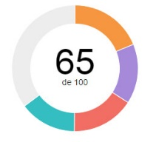
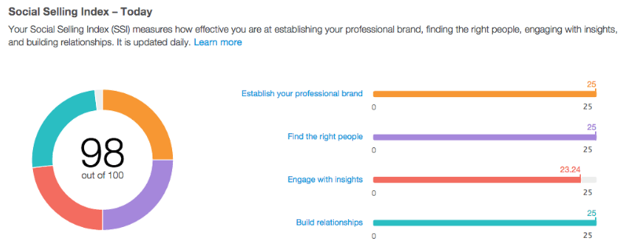
Consiglio 1: Social Selling Index – SSI
Consejo 6: Usa el #Hashtag
Consejo 8: Linkedin Slideshare, consigue más posicionamiento
SSI significa Social Selling Index, cioè Indice di Vendita Social.
Si tratta di un valore che Linkedin ci assegna in funzione del nostro posizionamento.
Ti consiglio, prima di iniziare a fare qualsiasi tipo di modifica nel tuo profilo Linkedin, di vedere il tuo SSI e confrontarlo dopo qualche settimana.
Da qui puoi visualizzare il tuo SSI
Il grafico è composto da 4 diverse sezioni, dove ciascuna delle barre corrisponde al 25% del tuo profilo.
La prima barra (arancione) stabilisce il tuo Personal Brand, in base al tuo profilo.
La seconda valuta se trovi le persone giuste per la tua attività, tramite il motore di ricerca.
Il terzo (rossa) il modo in cui interagisci con le informazioni e il contenuto che offri. Dipende dalla regolarità con cui pubblichi o generi contenuti.
E la quarta sono le relazioni che generi quotidianamente attraverso i messaggi.
Trovi anche un'analisi dei progressi e confronti con persone dello stesso settore.

Slide 4
Consiglio 2: Gestisci la tua rete
PULISCI LA TUA RETE:
Questo non è un social network per fare amicizia (anche se può anche succedere). Quindi elimina persone che non contribuiscono con nulla alla tua rete, persone inattive, amici con cui ti sei connesso a suo tempo, persone che non hanno nulla a che fare con il tuo settore e non c'è collaborazione in vista. Tieni a mente due cose: chi vuoi vedere il tuo profilo e quali profili vuoi vedere.
Mantieni coloro che pubblicano contenuti interessanti.
>>Click qui per vedere tutti i tuoi contatti<<
GESTISCI I TUOI INVITI:
¿Sono 5 giorni che hai inviato una richiesta e non ti ha risposto? → Elimina l’invito.
O non usa LinkedIn, o al tuo invito mancava "grazia", o non sei interesante per la sua rete.
In tutti i casi, rimuovilo e aiuta l'algoritmo a vedere che il tuo rapporto di invito / accettazione è alto (migliorerà il tuo SSI)
>>Da qui puoi gestire gli inviti<<

Slide 5
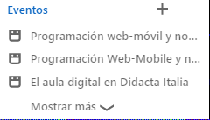
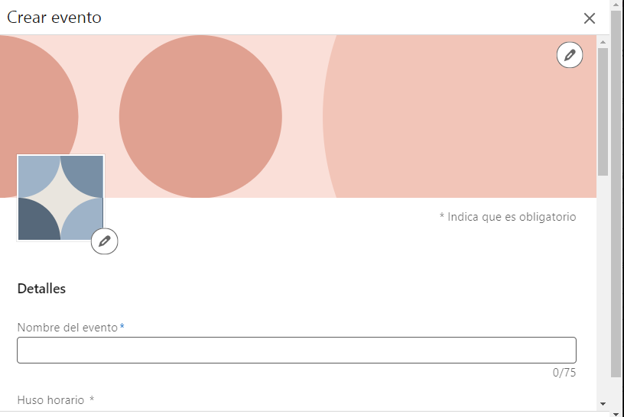
Consiglio 3: Pubblica i tuoi eventi/presentazioni in LInkedin
Crea i tuoi Eventi e invita i tuoi contatti
Nel menu a sinistra puoi creare eventi. Premere il simbolo ("+")
Linkedin ti chiede tutti i dati dell'evento, immagini, nome, data, ora, link alla Call, sito web per la registrazione, testo associato e relatori.
Quindi ti consente di selezionare i contatti che desideri invitare.
Imposta l'invito come pubblico o privato e consenti ai tuoi contatti di invitare i loro contatti.
>>Da qui puoi gestire gli eventi<<

Slide 6
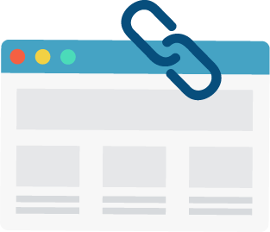
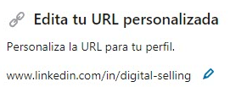
Consiglio 4: Personalizza il tuo URL
Se personalizzi il tuo URL, i tuoi clienti ti troveranno più facilmente
Linkedin ha 2 opzioni: la prima, ed è quella che hai quando crei il tuo account. È un URL predefinito composto da una serie di numeri ed è quello che Linkedin stesso seleziona esclusivamente per te.
Del tipo: linkedin.com/in/tunombre1921434303821/
Ma l'opzione migliore è personalizzarlo secondo il formato http://linkedin.com/tuo-nome-e-cognome dove puoi aggiungere facilmente il tuo nome e cognome o parola chiave, quella che per cui le persone ti trovano più facilmente.
Puoi personalizzare la tua URL con un click qui
L'URL personalizzato deve includere da 5 e 30 lettere o numeri. Non utilizzare spazi, simboli o caratteri speciali. Metti l'URL con cui ti ricordano facilmente.
Ricorda che puoi modificare il tuo URL fino a cinque volte in sei mesi.

Slide 7
Consiglio 5: Utilizza il SEO per posizionare il tuo profilo
Il SEO conta anche in Linkedin è su di esso possiamo fare leva per tenere il nostro profilo Linkedin più visibile possibile.
Per arrivarci la prima cosa che dobbiamo fare è definire molto bene il nostro Target Audience, quel cliente ideale che vogliamo raggiungere o, meglio, da cui vogliamo farci trovare.
Quali sarebbero le parole chiave con cui effettueresti una ricerca per trovarti? Linkedin stabilisce che tu abbia almeno 17 parole chiave, ma ti consiglio di metterne molte di più. Distribuisci tutte le parole chiave che desideri, questo sì, in modo naturale.
Fai n modo che le tue parole chiave appaiono in tutte le sezioni del tuo profilo.
Distribuisci le parole chiave nel tuo profilo
Come in Google, la rilevanza delle parole chiave che inserisci funziona in ordine discendente. Cioè le parole che si trovano nel titolo professionale hanno più importanza di quelle dell’estratto.
Evitare abbreviature quando possibile (esempio: Megio mettere Database che DB)
Puoi inserirle nel titolo del tuo profilo, nei tuo estratto, nelle esperienze, nella formazione, negli articoli, nelle pubblicazioni e nei consigli.

Slide 8
Consiglio 6: Il Tuo profilo Linkedin – 1
Il tuo Titolo
Il titolo è una delle parti più rilevanti del tuo profilo e pochissime persone se ne occupano nei dettagli.
Abbiamo 120 caratteri, dobbiamo essere più ingegnosi possibile per catturare l'attenzione del nostro potenziale cliente.
Importante, devi includere molto chiaramente a chi ti rivolgi, cosa offri e a che cosa ti dedichi. Parla della tua proposta di valore, cosa ti differenzia dagli altri, cosa offri e come lo offri, cosa ti rende unico.

Slide 9
Consiglio 6: il tuo Profilo Linkedin – 2
La tua immagine del profilo:
Così come il testo è fondamentale, anche la foto è importante. le misure devono essere 400 x 400 pixel.
La tua immagine di sfondo
Approfitta del banner di sfondo (consigliato 1.584 x 390 pixel) per trasmettere ciò che fai.
Puoi usare una fotografia presa da una archivi di immagini gratuite e giocare con l’immagine includendo testi con cui a prima vista si capisce cosa fai.
Usa anche colori che identificano te o la tua azienda. In questi casi, ti consiglio di utilizzare Canva e sfruttare al massimo lo sfondo del tuo profilo Linkedin
Il tuo estratto (About you: )
Questa è la nostra presentazione, il nostro biglietto da visita. Inizia a pensare a come affascinare il cliente visto che hai solo 5 secondi per creare la sua prima impressione di te e se lo convinci a continuare, avrai solo 30 secondi per trasmettergli ciò che vuoi.
Le prime due righe sono le più importanti per lui per continuare a leggere e conoscerti.
Trasmettigli fiducia, in cosa e come puoi aiutarlo, come puoi rendere redditizia la sua attività e altro ancora.

Slide 10
Consiglio 6: il tuo Profilo Linkedin - 3
La tua esperienza
Non essere troppo lungo in questa sezione. Inserisci qualcosa di breve relativo ai risultati che hai raggiunto e solo nei primi tre lavori, al resto non si presta attenzione. È positivo che sappiano quale carriera professionale hai avuto, ma considera che ciò che è importante è ciò che fai ora.
Competenze e convalide Ordinale e metti quelli di maggiore interesse tra le prime tre. Approfitta dei tuoi contatti per convalidarli, ottieni almeno 100
Raccomandazioni
Ottienile da clienti, colleghi dei lavori precedenti

Slide 11
Consiglio 7: Genera contatti
Trovare il nostro target di riferimento, le persone più adatte.
Dobbiamo controllare le visualizzazioni di chi ci visita per sapere quali persone ci hanno visto negli ultimi 90 giorni. A partire da questo decidi se ti interessa contattare colui che ha visto il tuo profilo.
Se lui non ti ha inviato un invito dopo aver visualizzato il tuo profilo, visita prima il suo profilo, in modo che possa capire che sei interessato a vedere il suo e inviargli un invito personalizzato. Un'altra opzione è quella di visitare più profili al giorno, è molto probabile che ci restituiscano la visita, come esseri umani siamo molto curiosi e rimaniamo colpiti nel vedere chi ci visita.
Attenzione però se hai un account Linkedin gratuito, hai un limite di visite al mese.
LINKEDIN RICERCHE AVANZATE Primo passo
BUSQUEDAS AVANZADAS LINKEDIN
Primer paso

Slide 12
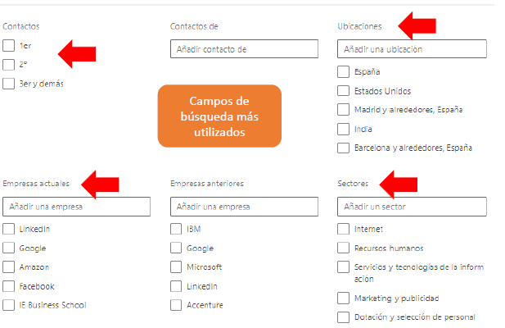
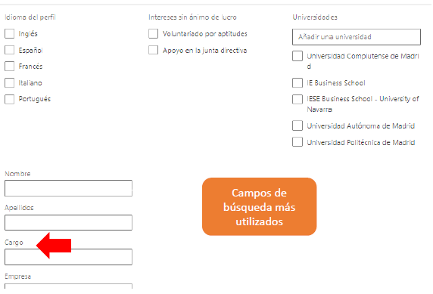
Consejo 7: Genera contatti – Ricerche avanzate Linkedin
Secondo passo
Terzo passo: Campi di richerca
Operatori di ricerca:
AND
OR
NOT
Virgolette “…”
Parentesi (…)

Slide 13
Consiglio 7: Genera contatti – Ricerche Google
RICERCHE PERSONALIZZATE DA GOOGLE
Scrivo, nel motore di ricerca di Google, per visualizzare i contatti
site: es.linkedin.com/in OR site: es.linkedin.com/pub -intitle: profiles -inurl: "/ dir (" 300..499 contatti ") (" amministratore di sistema "OR" architetto di sistemi "OR" systems admin ") (" Information technology and services ")
Per AS / 400
site:es.linkedin.com/in OR site:es.linkedin.com/pub -intitle:profiles -inurl:"/dir AS400 OR AS/400 OR "AS 400" AND (ADMINISTRADOR OR admin)
Operatori di ricerca
AND-->Cerca più termini contemporaneamente: (Es: amministratore AND DB2)
- OR -> Ricerca che include più termini (ad esempio: "amministratore di sistema" o "system admin")
- NOT -> Esclude un termine particolare (es: Direttore NON proprietario NON Owner)
- Virgolette "..." -> es: "amministratore di sistema"
- Parentesi (...) -> Per combinare termini e modificatori per ricerche più complesse (es; marketing AND (consulente OR tecnico ))

Slide 14
Consiglio 8: Condividi il contenuto di valore.
Perché pubblicare o scrivere contenuti che sono di valore? Perché voglio che mi conoscano e che si mettano in contatto con me.
- Condividi contenuto:
Commenta SENZA PAURA ciò che ti interessa (interesse professionale). Esprimi la tua opinione: Dobbiamo interagire con i nostri contatti pubblicando contenuti, tuoi o di terzi, anche consigliando il contenuto di altri. Solo così le nostre pubblicazioni inizieranno a essere importanti per Linkedin e potranno apparire in primo luogo ai nostri contatti.
- Crea contenuti: se vuoi trovare contenuti di valore per pubblicarli, puoi cercare i tuoi riferimenti nel settore e vedere i loro blog
Selezionali attraverso la piattaforma Feedly che ti permette di organizzare e accedere in modo molto semplice e veloce a tutti gli aggiornamenti dei blog scelti.
Puoi anche creare allerte su Google o trovare i contenuti più condivisi su BuzzSumo.
- Contenuto proprio:
Hai a disposizione Pulse uno strumento blog de Linkedin. Pulse ti consente di creare una strategia di contenuto senza la necessità di lasciare Linkedin.

Slide 15
Consiglio 9: Usa el #Hashtag
Un hashtag è una etichetta che ti consente di classificare o raggruppare i contenuti che pubblichi sul web.
Permette di identificare un argomento, attraverso una parola generica, come una sintesi.
Ti aiuta anche a collegare altri utenti i quali possono trovare interessante l’area tematica di cui stai parlando o che stai cercando.
L'utilizzo di Hashtag ha un ruolo importante all'interno della nostra rete, poiché è uno dei principali modi che Linkedin ci offre per essere trovati dai nostri clienti.
Quali tipi di Hashtag usare, per questo dobbiamo tenere conto di quali possono essere le parole che il nostro cliente usa per cercare informazioni o quelle che sono più utilizzate.
Per esempio: parole chiave del nostro settore o mercato. Quelle correlate al nostro servizio o prodotto, incluso il marchio o il nome dell'azienda stessa.
Con la versione gratuita di Hashtagify sei in grado di analizzare il relativo Hashtag, la sua popolarità, altri Hashtag correlati, ti mostrerà anche i 3 utenti più influenti che usano questo Hashtag, le variazioni di utilizzo e un elenco degli ultimi tweet.

Slide 16
Consiglio 10: Profilo internazionale di Linkedin
Una delle funzionalità più importanti che abbiamo su Linkedin per le aziende internazionali
Ora Linkedin ci permette di scegliere la nostra lingua predefinita.
Ciò significa che possiamo avere due o più lingue, ad esempio inglese e italiano, e selezionare quelle che vedranno per impostazione predefinita dagli altri paesi.
Quello che otteniamo con questo, è che quelle persone che accedono a Linkedin da qualsiasi interfaccia e paese, vedranno il tuo profilo Linkedin in inglese e coloro che accedono con l'interfaccia in italiano, lo vedranno in italiano, rendendo più facile la lettura del nostro profilo ai i nostri clienti.

